Slide 1
面向专业人士的结构化写作
英语 170
斯坦福大学，2025 年秋季
Mihail Eric
Notes:
欢迎来到英语 170：面向专业人士的结构化写作

Slide 2
现代软件开发者
CS146S
斯坦福大学，2025 年秋季
Mihail Eric
themodernsoftware.dev
Notes:
开个玩笑！毕竟现在才早上 8:30
不过，正如大家会在这门课里看到的，我们会花大量时间学习写结构清晰的英文，而不是复杂花哨的代码
随着我们学习与现代 AI 系统交互，软件工程正朝这个方向演变
谁的这学期第一节课就是这节？谁的斯坦福第一节课就是这节？真让人兴奋。下课时，你们要么觉得能来斯坦福真幸运，要么想问：退学费的截止日期是什么时候？

Slide 3
课程导论与 LLM 的构建过程
themodernsoftware.dev
Notes:
今天我会概述这门课的结构和主题
然后我们会花些时间，揭开 LLM 制作过程的幕后细节
这将是整个学期最偏 AI 原理的一讲，请跟上我的思路

Slide 4
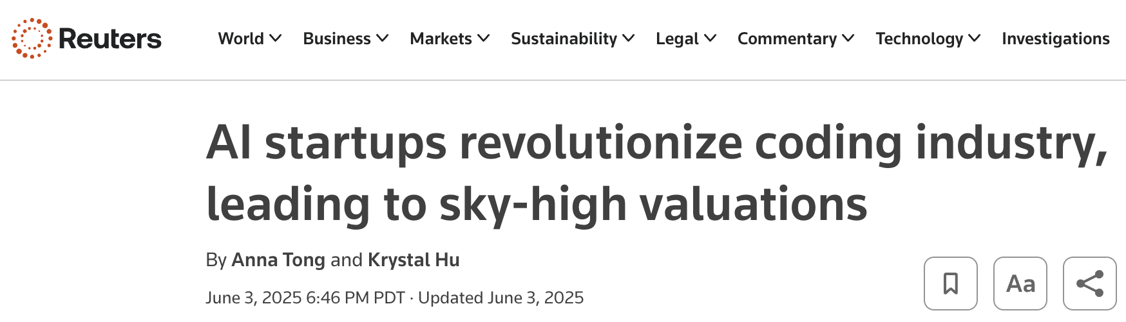

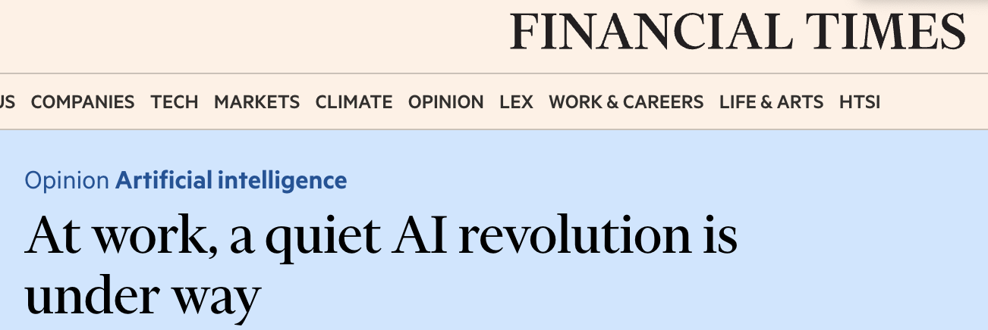
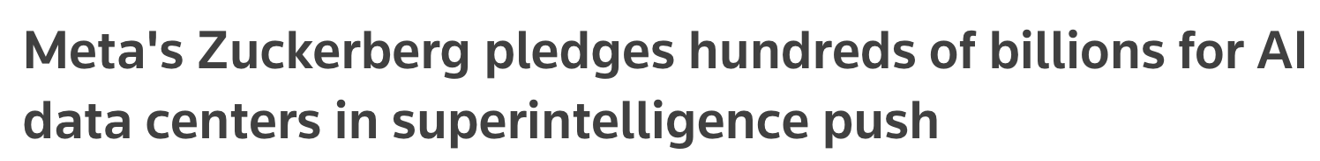
2025 年的世界现状
themodernsoftware.dev
Notes:
生成式 AI 革命有望彻底改变几乎所有行业
每天都有报道新进展的新闻头条
大型科技公司投入了巨额资金；这可能是人类历史上距离通用人工智能（AGI）最近的时候
在我从事 AI 的这 13 年里，这个领域从未像现在这样令人振奋

Slide 5
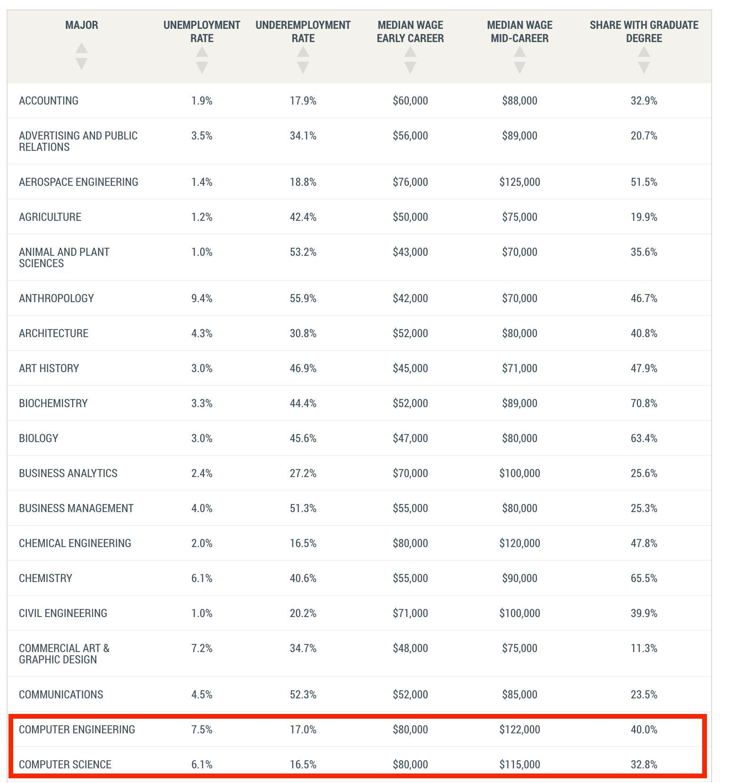

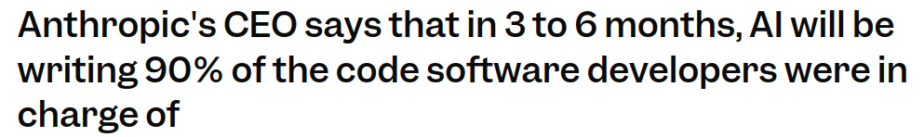

坏消息
Windsurf 团队
themodernsoftware.dev
Notes:
但对于软件行业，有些严峻现实必须面对
直说吧：软件工程这个行业正在受到冲击，整个生态正在经历巨大的变革
这个专业的入学人数下降了 20%
失业率更高的专业只有：平面设计（看看 midjourney/veo3 就知道了）、化学（你见过化学家吗？）、人类学（没人愿意花钱研究人类如何从能人演化而来）

Slide 6
好消息
软件开发者有潜力获得前所未有的生产力
借助 AI 编程，工程师可以以前所未有的速度掌握技术栈和工具
你不会被 AI 取代。你会被懂得使用 AI 的优秀工程师取代。
themodernsoftware.dev
Notes:
不过也有好消息
今天学习计算机科学的学生，有潜力比我当年学习时强一个数量级。
软件工程的身份危机，有一部分在于我们要问自己：成为开发者究竟意味着什么？
如果你唯一的价值只是会从 Stackoverflow 复制粘贴，那么你会被 AI 取代
如果你能从系统层面思考、理解业务背景，并想清楚稳健的架构与抽象，AI 就会像给你背上装了一枚火箭，让生产力飞跃
我保证会教大家当今利用 AI 开发软件的最先进方法，让你们成为不可替代的人

Slide 7
现代软件开发者
themodernsoftware.dev
Notes:
这就引出了这门课……

Slide 8
这不是一门“氛围编程”课
themodernsoftware.dev
Notes:
我想先明确课程定位，吓退商学院（GSB）的学生。这不是一门氛围编程课。
氛围编程有不同定义，但通常所说的那种不管三七二十一、只按 Tab 接受 AI 代码的做法，不是这门课的重点
原因是：氛围编程还不足以真正构建优秀的软件。虽然很难预测，但这种方式要成为构建稳健生产级软件的可行方法，可能还需要 2 到 10 年，甚至更久
再强调一次，这不是教非技术用户如何省掉雇用开发者的课程。
这门课面向有一定经验的工程师，帮助他们真正成为效率提升十倍的工程师

Slide 9
用 2 张幻灯片概览 10 周课程
themodernsoftware.dev

Slide 10
核心启示
人类与代理协同工程
  专注于尚未被 AI 系统取代的技能
  理解业务
  成为技术负责人
LLM 的表现取决于你的能力
  好的上下文带来好的代码
  如果你都无法理解自己的代码库，LLM 也无法理解
themodernsoftware.dev
Notes:
我提出的氛围编程替代方案：人类与代理协同工程
如今的糟糕代码既包括架构上错误的决策，也包括功能不正确的软件（由产生幻觉的 LLM 生成）

Slide 11
核心启示
阅读并审查大量代码
  学会分辨优秀软件与糟糕、错误的软件
  培养良好的技术品味
大胆尝试
  目前还没有成熟的软件开发模式
  所有人都还在摸索
  这门课会介绍许多工作流和工具，请找出适合自己的方法
themodernsoftware.dev
Notes:
工具会过时。我不会在这里规定得太死。这门课也会随着领域的发展不断演进

Slide 12





课程安排
简单介绍一下我
  本科和研究生均就读于斯坦福
  一家销售领域隐身初创公司的 AI 负责人
  在 Amazon Alexa 构建了最早的一批 LLM
  创立并出售了一家机器学习教育初创公司
  创立了一家获得 YC 支持的 AI 编程公司
1 位出色的课程助教
  Febie Lin
themodernsoftware.dev

Slide 13
课程安排
https://themodernsoftware.dev
授课时间
  周一／周五，上午 8:30–9:20
需提交的内容
  9 次作业（每周 1 次），重点练习课堂内容
    https://github.com/mihail911/modern-software-dev-assignments
  1 个开放式期末项目，运用课程介绍的 AI 编程原则
评分
  项目／作业／课堂参与分别占 80%／15%／5%
特别精彩的内容
  邀请当今顶尖 AI 开发工具初创公司的创始人进行客座讲座
  融资数亿美元，估值数十亿美元
  不要错过这些讲座！
themodernsoftware.dev
Notes:
大家都知道却还没谈的那个问题
我们不太可能大幅提高选课人数上限（这不是我能决定的）
如果由我决定，我会让所有人都来上课，然后在斯坦福橄榄球场授课
如果你在候补名单上排第 45 名，也许会走运，其他人听完这节课后失去兴趣，你就能补进来
我们会争取更大的教室
所有讲义都在课程官方网站上
补充阅读材料也会放在那里
作业链接
开个玩笑
谁用过 AI 编程工具？
ChatGPT？
谁用 ChatGPT 在作业里作弊过？［抓住他们！］
这些作业是要通过编程作业来完成的
作业
主要使用 Python 和 JavaScript
你应该已经相当熟悉这些；如果你还需要在 Ed 上发帖问如何在电脑上安装 Python，这门课就不适合你
需要具备相当丰富的软件开发经验
不用太担心成绩
作业更看重完成情况，而不是正确性
很多内容都是实验探索：我会给出条件，让大家自行探索
期末项目说明会在今天晚些时候发布
正式选课的学生将获得来自多家 AI 开发工具供应商的大量使用额度

Slide 14
用 5 张幻灯片讲清 LLM 的工作原理
（面向工程师）
themodernsoftware.dev

Slide 15

基础知识
LLM（大语言模型）是用于预测下一个词元的自回归模型
themodernsoftware.dev
Notes:
这是本学期唯一的数学公式。它解释了为什么“上下文长度”在 LLM 中如此重要（也顺便吓退商学院学生）

Slide 16
基础知识
0.3 | the
0.6 | idx
0.1 | cat
获得下一个可能词元的概率分布
使用自注意力机制的 Transformer 层（12–96 层以上；Viswani 等，2017）
嵌入层
将词元转换为固定维度的数值向量（约 1000–3000 维）
a
for
loop
for
使用固定词表对输入进行词元化
themodernsoftware.dev
Notes:
因果自注意力机制：一种内部数学机制，帮助模型学习词语在语法和语义上的关系
词元化其实更复杂一些（进行嵌入的词元不一定是完整的英文单词）
最终，每个词都只是表格中的一个概率值

Slide 17
训练过程
阶段 1
  自监督预训练
  通过多种通常公开的数据来源，让模型学习语言知识
  数千亿到万亿以上的词元（语言与代码）
  Common Crawl、Wikipedia、StackExchange、公开 GitHub 仓库
  写一个 for 循环 → 可以用于一段代码中
阶段 2
  监督微调
  教模型遵循指令
  精心筛选的高质量提示词与回复配对（“克罗地亚的首都是哪里” -> “首都是萨格勒布”）
  数万到数十万组配对
  写一个 for 循环 → 好的，下面是一个 for 循环……
阶段 3
  偏好调优
  使模型输出符合人类偏好（有用性、正确性、可读性）
  收集同一提示词对应的成对输出，训练奖励模型预测更受偏好的输出
  数万到数十万组人工标注的比较
  写一个 for 循环 → for idx in range(10):
themodernsoftware.dev
Notes:
GPT-3 (OpenAI)
使用约 3000 亿个词元进行训练。
数据来源包括 Common Crawl、WebText2、Books1/2 和 Wikipedia。
经过过滤和去重后，约有570 GB 的干净文本数据。
PaLM (Google, 2022)
使用7800 亿个词元进行训练。
混合使用网页文档、书籍、Wikipedia 和 GitHub 代码。
LLaMA (Meta, 2023)
LLaMA-65B：1.4 万亿个词元。
混合使用 Common Crawl、GitHub、Wikipedia、ArXiv、StackExchange 和书籍。
代码专用模型
Codex (OpenAI, 2021)
基于 GPT-3，进一步使用来自公开 GitHub 仓库的数百亿个代码词元进行预训练。
未公布确切规模，但估计约有150 GB 以上的代码。
Code LLaMA (Meta, 2023)
基于 LLaMA-2，使用5000 亿个代码词元进行训练。
来源：GitHub、StackOverflow、编程教程，以及经过筛选的高质量代码语料。
StarCoder (HuggingFace + ServiceNow, 2023)
训练总计使用1 万亿个词元，其中很大一部分来自 The Stack 数据集，涵盖600 多种编程语言。
过滤后约有3.1 TB 的源代码。
作为参照，英文 Wikipedia 约有 30 亿个词元

Slide 18
训练过程
推理模型
  加入思维链推理轨迹，扩展训练
  集成工具使用能力
  收集人类对推理步骤的偏好
  通过强化学习，学会评估推理轨迹、回溯等能力
规模
  GPT-3/Claude 3.5 Sonnet：1750 亿个参数
  LLaMA 3.1：4050 亿个参数
  GPT-4：1.8 万亿个参数（据报道）
themodernsoftware.dev
Notes:
推理模型通常会在模型名中带有“-think”
LLM 经过训练后具备“特殊”的能力，例如生成相关函数

Slide 19
实际应用
优势
  专家级代码补全
  代码理解
  代码修复
局限性
  幻觉
    生成不存在或已过时的 API（可通过扎实的上下文工程缓解）
  上下文窗口限制
    约 10 万–20 万个词元，但各位置的信息并不会被同等重视
  延迟
    每次请求耗时几秒到几分钟，取决于任务（据此规划并委派工作）
  成本
    顶尖模型每百万输入词元收费 1–3 美元，每百万输出词元收费 10 美元以上
themodernsoftware.dev
Notes:
对于在公开代码语料中占比较低的编程语言，幻觉似乎更加明显
上下文窗口
首因／近因偏差（近因偏差最终仍然很强）
“中间信息丢失”效应
延迟
思考如何安排你的工作，以最大限度地利用自己的思考时间
人需要频繁切换工作上下文
大规模运行 LLM 仍然相当昂贵，但成本每年大约降至原来的十分之一

Slide 20
有什么问题？
themodernsoftware.dev

